Slide 1
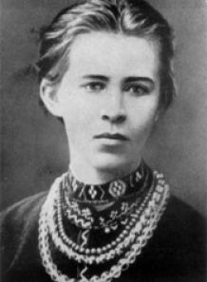
Леся Українка
1.Дитинство української письменниці.
2.Юність Лесі Українки.
3. Творчість.
4. Останні роки життя.
5. Фільм.

Slide 2
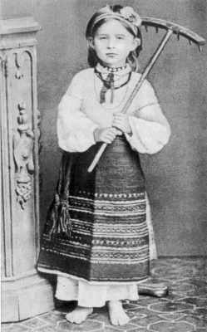
1.Дитинство української письменниці.
Лариса Петрівна Косачна родилася
25 лютого 1871 року
в місті Новограді-Волинському.
Навчалася у приватних вчителів.
В чотири рочки навчилася читати.
У 6 років Леся почала вчитися вишивати.
В 1878 році її батьки поїхали в Париж на
всесвітню виставку. Доглядати маленьку
Лесю і її брата приїхала тітка (татова
сестра) – Олена Косач.

Slide 3
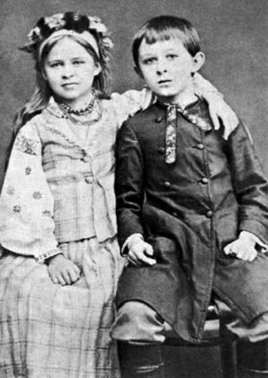
У березні 1879 Заарештовано Олену Антонівну Косач, тітку Лесі,
за участь у замаху на шефа жандармів Дрентельна; пізніше її
вислано в Олонецьку губернію, а 1881 р. заслано до Сибіру
на 5 років. Дізнавшись про це, Леся в кінці 1879 або на
початку 1880 року написала свою першу поезію — «Надія»
Надія
Ні долі, ні волі у мене нема,
Зосталася тільки надія одна:
Надія вернутись ще раз на Вкраїну,
Поглянути ще раз на рідну країну,
Поглянути ще раз на синій Дніпро, –
Там жити чи вмерти, мені все одно;
Поглянути ще раз на степ, могилки,
Востаннє згадати палкії гадки…
Ні долі, ні волі у мене нема,
Зосталася тільки надія одна.

Slide 4
Літом 1880 р. Олександра Антонівна Косач-Шимановська,
тітка Лесі, з двома синами переїздить до Луцька, мешкає в
родині Косачів. Причиною переїзду став арешт і заслання до
Сибіру її чоловіка Бориса Шимановського. «Тітка Саша» —
перша Лесина вчителька музики. До неї Леся зберігала все
життя почуття великої вдячності.
6 (18) січня Леся дуже застудилася (початок тяжкої хвороби).
Цього ж року О. П. Косач повезла Михайла, Лесю, Ольгу до
Києва для навчання під керівництвом приватних вчителів.
Михайло й Леся почали вчитись за програмою чоловічої
гімназії, там Леся бере уроки гри на фортепіано у Ольги
Олександрівни О'Коннор.
На початку травня 1882 року Косачі переїздять в село Колодяжне,
що віднині стало їхнім постійним місцем проживання.

Slide 5
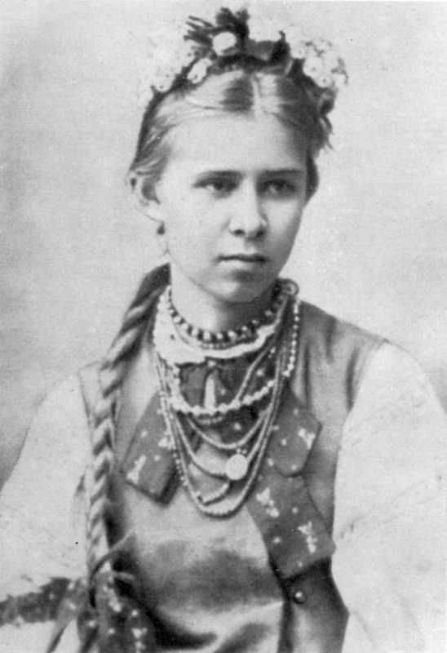
2.Юність Лесі Українки.
Починаючи з 1884 року Леся
активно пише вірші («Конвалія»,
«Сафо», «Літо краснеє минуло»
і інші, публікує їх у часописі «Зоря» .
Саме цьогороку з'явився псевдонім
«ЛесяУкраїнка».
Деякий час Лариса навчалася в школі
Олександра Мурашка в Києві.
Пізніше їй довелося
здобувати освіту самостійно,
в чому допомагала мати.

Slide 6
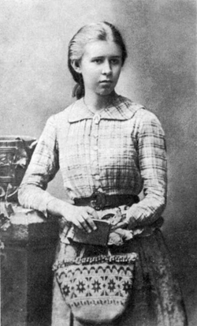
Вона знала багато європейських мов,
включаючи і слов’янські,а
також давньогрецьку, латинську, що
свідчило про її високий рівень
інтелектуальний.
Олена Петрівна виховувала її як
сильну людину,яка не мала права
до надмірного виявлення своїх
почуттів.
Українка багато перекладала (М.
Гоголя, А. Міцкевича, Г. Гайне, В.
Гюґо, Гомера й ін.).

Slide 7
3. Творчість.
Поетична творчість
Писати власні поезії Леся почала в 9 років.
Вперше надруковані — вірші «Конвалія» і «Сафо» — який
присвятила своїй тітці Олександрі Судовщиковій 1884 у львівському
журналі «Зоря». 1885 у Львові вийшла збірка її перекладів з Миколи
Гоголя (виготовлена нею спільно з братом Михайлом).
В канон української літератури Леся Українка ввійшла передусім як
поетеса мужності й боротьби. Тематично багату її лірику трохи
умовно (з уваги на взаємозв'язок мотивів) можна поділити на
особисту, пейзажну та громадянську.
Головні теми її ранніх ліричних поезій: краса природи, любов до рідного краю, особисті
переживання, призначення поета й роль поетичного слова, соціальні
та громадські мотиви.

Slide 8
Драматургія
У другій половині 90-х років Леся Українка звертається до драматургії. Перша її драма «Блакитна троянда»(1896).
Далі Леся Українка розвинула новий жанр — драматичну поему.
Найвідоміші з її драматичних поем:“Кассандра”,”Одержима”,
”У катакомбах”,“Камінний господар”,”Лісова Пісня”,”Бояриня”.
Рядки з поеми Лісова пісня:
“Я марила всю ніченьку
Про тебе,мій паниченьку!
Ронила сльози дрібнії,
Збирала з кінви срібнії,
Без любої розмовоньки
Всповнила вщерть коновоньки…”

Slide 9
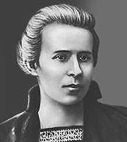
Прозова творчість
Мало хто знає,що Леся Українка
писала ще й прозові твори.
Перші оповідання із сільського життя
(«Такаїї доля», «Святий вечір»,
«Весняні співи») змістом і
мовою пов'язані з народними піснями.
У жанрі казки написані «Три перлини», «Чотири казки
зеленого шуму», «Лелія», «Біда навчить», «Метелик».
Гострим драматизмом
відзначаютьсяповісті «Жаль» і «Приязнь».
Залишилася не закінченою передсмертна повість Українки
«Екбаль Ганем», в якій вона хотіла змалювати психологію
арабської жінки.

Slide 10
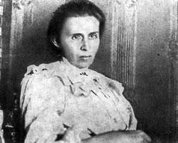
4. Останні роки життя.
Останні роки життя Л. Косач-Квітки пройшли в подорожах на лікування до Єгипту й на Кавказ. Разом із чоловіком, Климентієм Квіткою, вона працювала над зібранням фольклору, інтенсивно опрацьовувала власні драми. На звістку про важкий стан Лариси Петрівни в Грузію приїхала її мати.

Slide 11
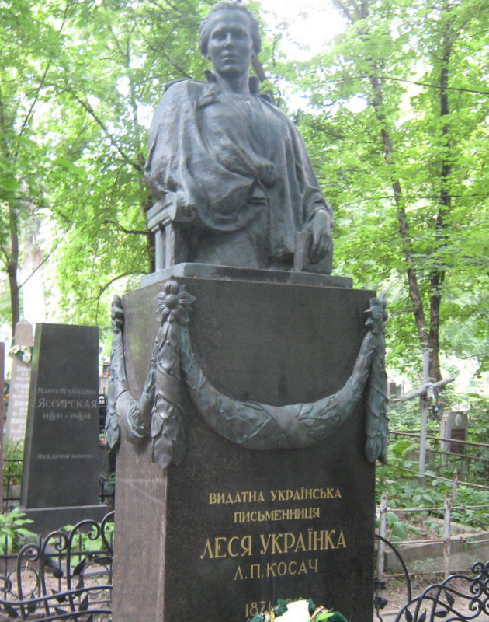
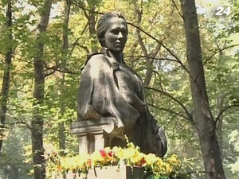
Померла 19 липня (1 серпня) 1913 року в Сурамі у
віці 42 років від туберкульозу.
Похована на Байковому кладовищі в Києві.

Slide 12

Фільм
“Леся Українка”

